Slide 1
张家港市第一中学
初三（3）班模拟政协活动
MODEL CPPCC
2022.11.23

Slide 2

01
奏唱国歌
会议议程
02
模拟政协活动介绍
03
分组集中展示
04
界别研讨
05
闭幕式

Slide 3

议程一
奏唱国歌

Slide 4


Slide 5
议程二
模拟政协
活动介绍

Slide 6
议程三
分组集中展示

Slide 7

总议题
学无止境

Slide 8




01
积极学习—坦然面对压力
02
实践学习—提升自我素质
03
终身学习—走向美好人生

Slide 9
01
积极学习—坦然面对压力

Slide 10
记者提问

Slide 11
教师点评

Slide 12
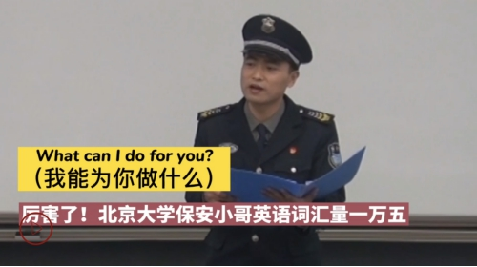

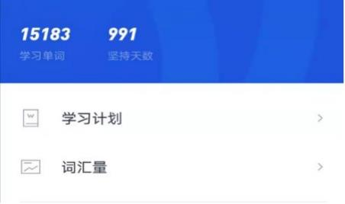
会议纪要
学习的意义
学习使人进步
学习是权利义务
学习是生活方式
①通过学习增长知识、提高本领，并在创新中不断进步。
②学习对青少年来说既是权利，也是责任和义务，更是适应未来社会需要所必备的一种能力。
学习应该成为我们的一种生活方式。

Slide 13


会议纪要
如何正确认识当下的学习生活
①面对当下的校园学习生活，我们要高度重视、积极投入，正确面对可能出现的困难和压力，调整心态，完成学习任务。
②面对九年级阶段的学习压力，我们感到担心、紧张、焦虑，是一种正常心理现象，要坦然面对。

Slide 14

会议纪要
缓解学习压力的方法
转移注意力
保持身体放松
如听舒缓的音乐，以缓解内心的压力等
如深呼吸、微笑等
自我暗示
保持适度紧张
经常提醒自己，我能够做好。
学会与紧张、焦虑等情绪和平相处。

Slide 15
议程四
界别研讨

Slide 16
02
实践学习—提升自我素质

Slide 17

会议纪要
在实践中学习的原因
实践出真知。在实践中，我们与外部世界打交道，了解客观实际，把握事物的本来面目，从而提高认识世界、改造世界的能力。在实践中，我们锤炼自己，丰富人生经历，完善自我，提升自身素质。
学习是一个长期的过程，学校学习只是其中的一个阶段，不可急功近利，也不能坐失良机。青少年随着生活范围的扩大会遇到越来越多的困惑，要在实践中逐步解决，以促进自身的发展和提升。

Slide 18
会议纪要
如何在实践中学习
我们始终不能停止学习的步伐，要在生活和工作中学习，主动服务社会。
我们要重视实践，积极参加社会调查、志愿服务、科学实验等各类社会实践活动，增强问题意识，培养研究能力，努力做到知行合一。

Slide 19
03
终身学习—走向美好人生

Slide 20

会议纪要
为什么要终身学习
我们生活的时代信息量巨大，知识更新周期缩短，实践中的问题层出不穷，必须树立终身学习的理念，养成主动学习、不断探索的习惯，增强自我更新、学以致用的能力。我们的目标就有源源不断的强大力量 。

Slide 21

会议纪要
终身学习需要养成的几个习惯
主动学习
调整学习方式
激发内在需求，保持学习热情
课堂、自学、实践等多种方式
坚持不懈
培养敏感性
遇到困难要坚持下去
敏锐发现新事物、新现象

Slide 22


闭幕式

